Slide 1


Slide 2


Slide 3

El pensamiento enfocado al diseño o creación es un proceso de resolución creativa de problemas. Por eso es necesario comenzar definiendo el objetivo, las personas y sus necesidades.

Slide 4
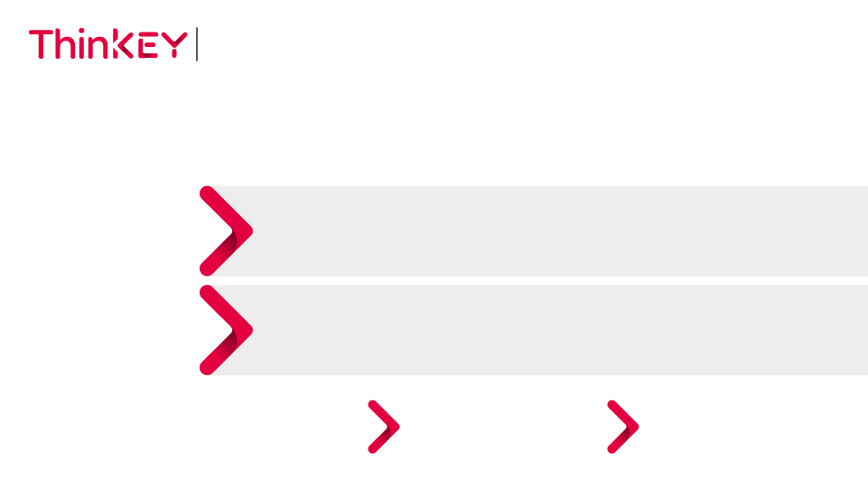
El reto
Para comenzar el proceso, necesitas tener un problema por resolver (un reto u objetivo). Plantea el problema en forma de pregunta comenzando con “Cómo podríamos” luego una “acción que impulse”, después “la definición de la acción”, y finalizas con el “para qué” se realizará esto.
Para construir el problema o reto primero tendremos que encontrar 2 puntos claves de las personas (necesidades, insight), esto facilitará la formulación del reto.
(La persona)
desea/necesita (deseo/necesidad)
Lo que las personas desean/necesitan es
La razón por la cual tienen este deseo o necesidad es (el problema que quieren solucionar)
Porque… (insight)
Acción
Definición
Para qué
¿Cómo podríamos

Slide 5

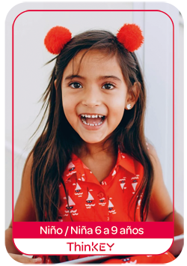
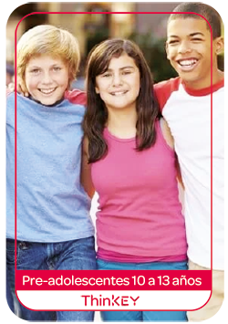
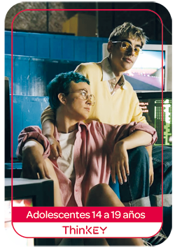

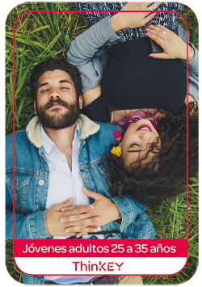

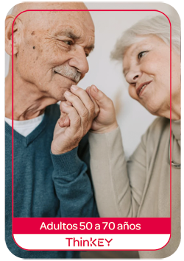
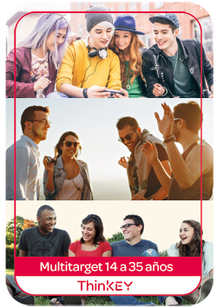
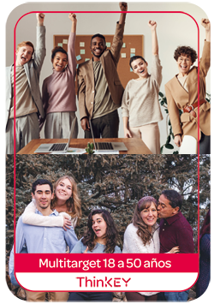
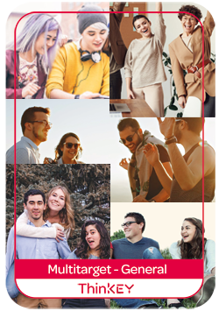
Perfiles
Determina el perfil generacional que define a tu target. Selecciona la imagen, cópiala y pégala en la siguiente diapositiva en la casilla en blanco que indica “target”.

Slide 6
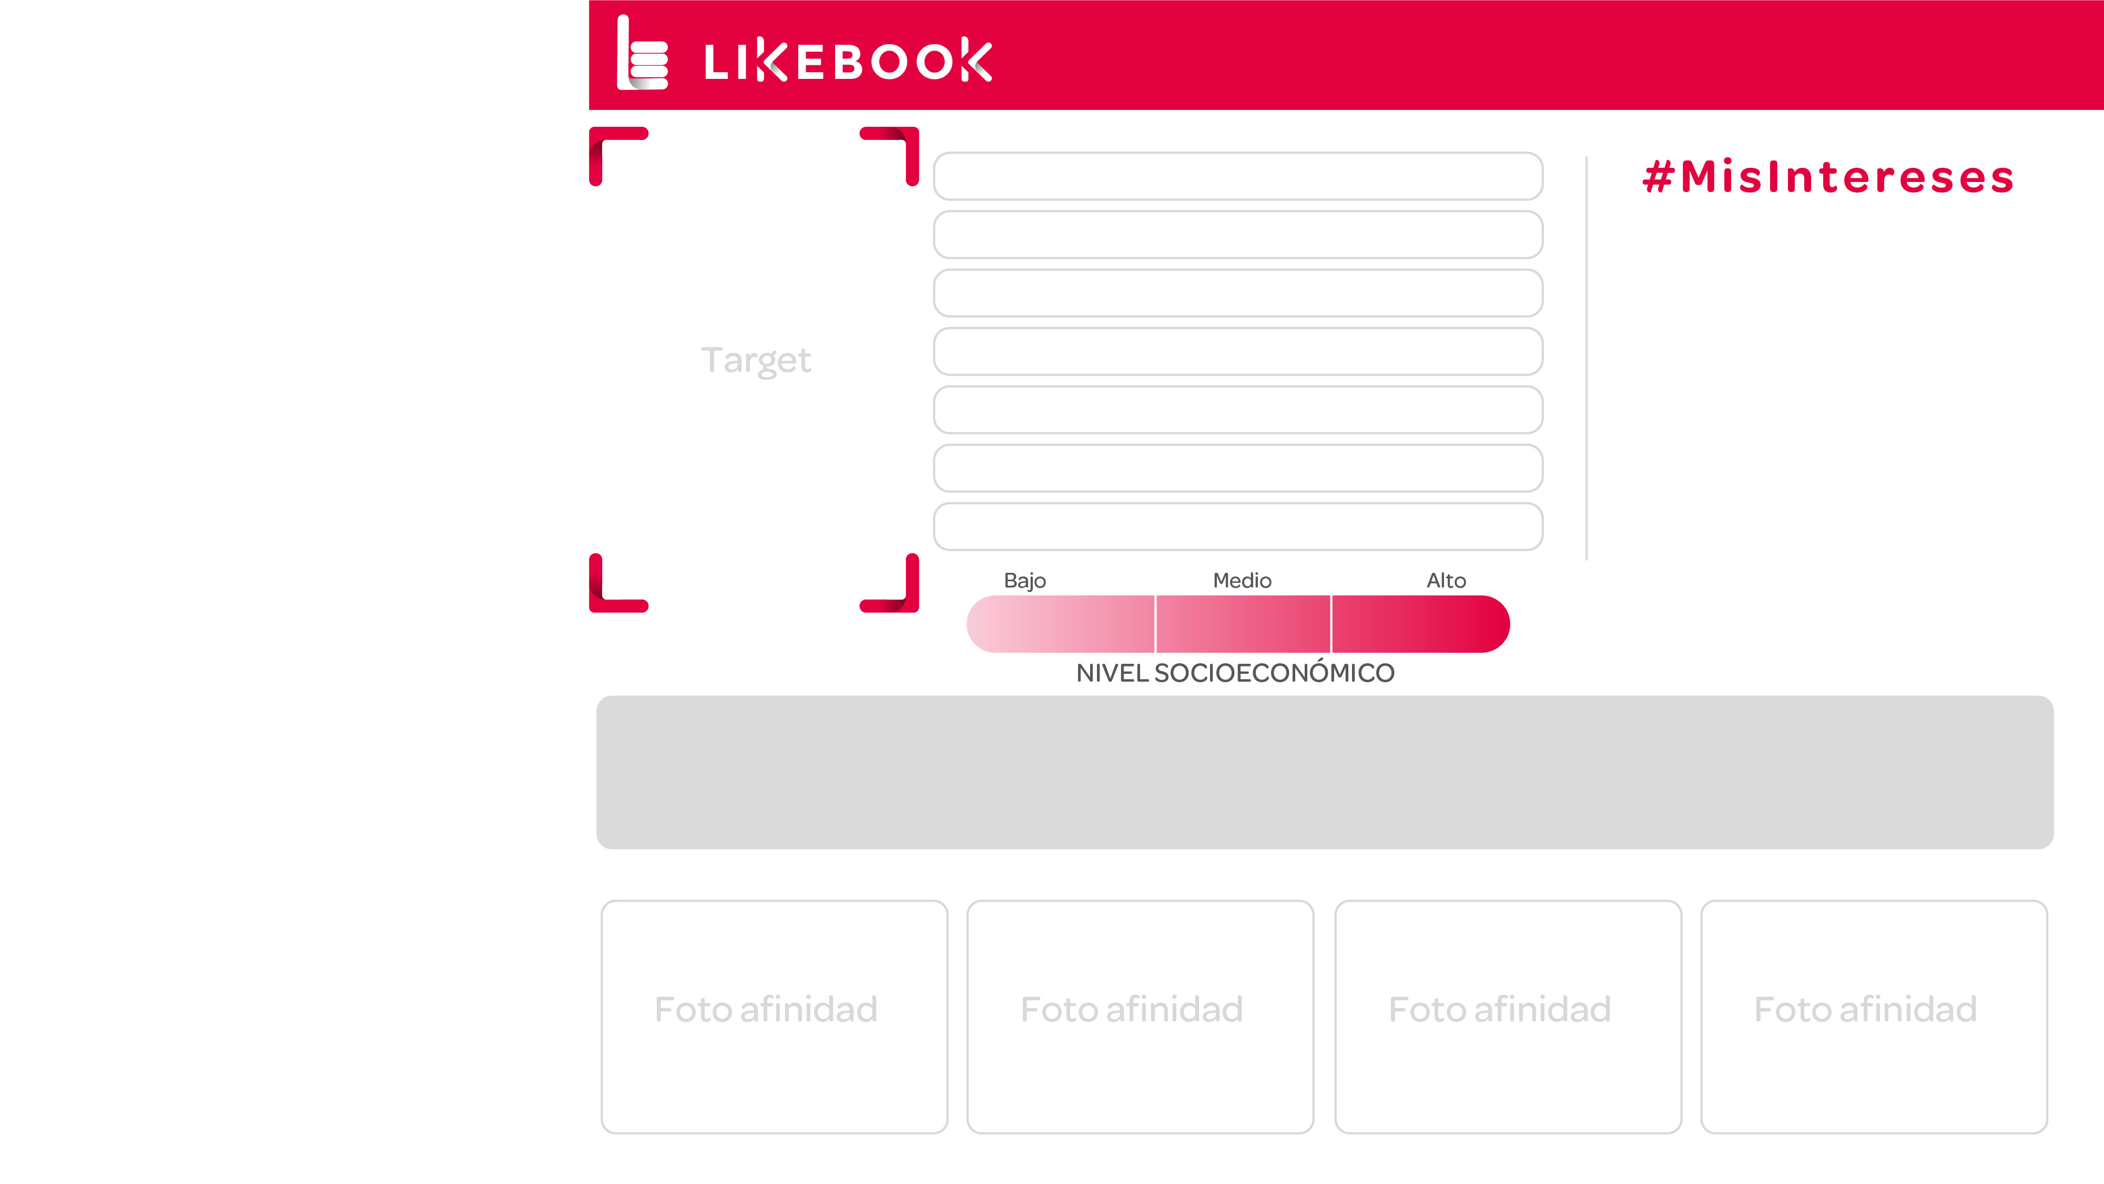
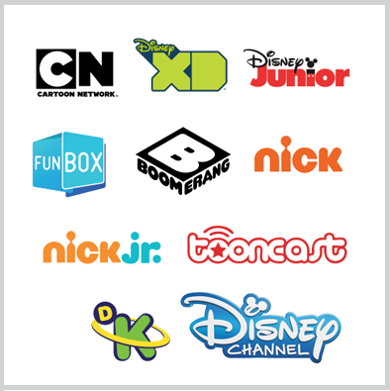



























Dale una identidad al target definiendo quién es esa persona (diligenciando todos sus datos en la parte derecha de la imagen del target).
Define las afinidades y gustos de la persona arrastrando las fichas de interés a la casilla de #MisIntereses.
Define la afinidad que esta persona tiene con tu marca o producto y adiciona imágenes de momentos o experiencias que se conecten con tu target.
Nombre
Edad o Adjetivo
Sexo
Lugar de residencia
Ocupación
Estado civil
Hijos o Hermanos
Adiciona información relevante del target que ayude a definirlo un poco más. Rellena los campos “Nombre” y demás. Para el nivel socioeconómico puedes mover el símbolo de pesos al rango que se ajuste a tu target. Puedes arrastrar los iconos o fichas de interés hasta el área “Mis Intereses” o agregar otros.
FICHAS DE INTERÉS
Notes:
Construiremos el perfil del target de nuestra experiencia. Comenzaremos seleccionando su rango de edad poniendo la imagen correspondiente en el lugar de la foto. Llenaremos sus datos y en la sección de mis intereses, adicionaremos las fichas de interés que sean afines a nuestro target.

Slide 7

MARCA / PRODUCTO
Realiza un análisis de tu marca o producto, definiendo su personalidad, antecedentes, tono de comunicación, etc.
Haz un collage de imágenes con la personalidad, antecedentes, tono de comunicación, comunicación y keywords, etc.
Agrega aquí la foto de tu producto o servicio
MARCA
PRODUCTO
SLOGAN O CONCEPTO ACTUAL
Agrega aquí el logo de tu marca
Describe ¿quién es tu marca o producto?

Slide 8

Para empezar a crear lo más importante es "eliminar los bloqueos mentales” encontrando la inspiración y enfocarla a solucionar el reto que tenemos, sin sesgar o limitar la creatividad. Por eso se generará una lluvia de ideas a través de un proceso de asociación entre lo que necesita tu marca o producto, lo que necesita el target y servicios de soluciones.

Slide 9
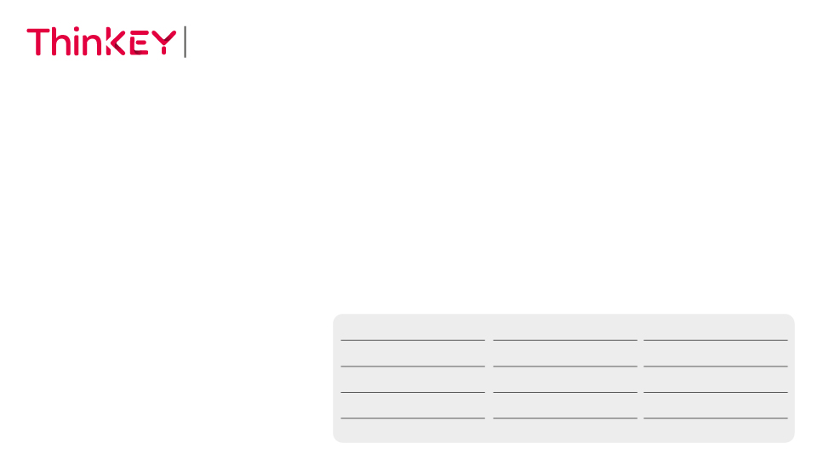


Tomando inspiración
Para generar asociaciones de forma aleatoria, primero deberás seleccionar una de las cartas rojas (marca) y moverla de lugar
Repite el anterior proceso con las cartas grises (Target).
Al mover las cartas estas dejarán ver un número que corresponderá a una palabra.
Estas palabras tendrán que ser anotadas en el orden que vayan saliendo en el cuadro de inspiración.
Este proceso se repetirá mínimo 4 veces con el objetivo de obtener varias posibles ideas.
Necesidades de la marca o producto
Necesidades funcionales y emocionales del target
8
6
4
1
Haz una lista de máximo de 8 palabras que describan las necesidades actuales que tiene tu marca o producto.
Haz una lista de máximo 8 palabras que describan la necesidades actuales que tiene tu target.
1
4
8
5
Awareness (Reconocimiento)
Engagement (Compromiso)
Relanzamiento
Fidelización
Confianza
Calidad
Sinceridad
Ahorrar
7
3
2
6
2
5
3
7
Soluciones
Packaging, nuevo producto, renovación, lanzamiento, innovación
Inspiración
Activa el modo presentación para girar la ruleta. Gírala 4 veces y anota alguna de las palabras correspondientes al color para después agregarla en el cuadro de inspiración.
Solución 1
Necesidad marca 1
Necesidad target 1
Marketing digital
Promoción en redes, posicionamiento.
Solución 2
Necesidad marca 2
Necesidad target 2
Branding, Rebranding
Posicionamiento, extensión, campaña, concepto
Solución 3
Necesidad marca 3
Necesidad target 3
GIRAR
Solución 4
Necesidad marca 4
Necesidad target 4
Producción audiovisual
Spot, cuña, websodios, animación,

Slide 10
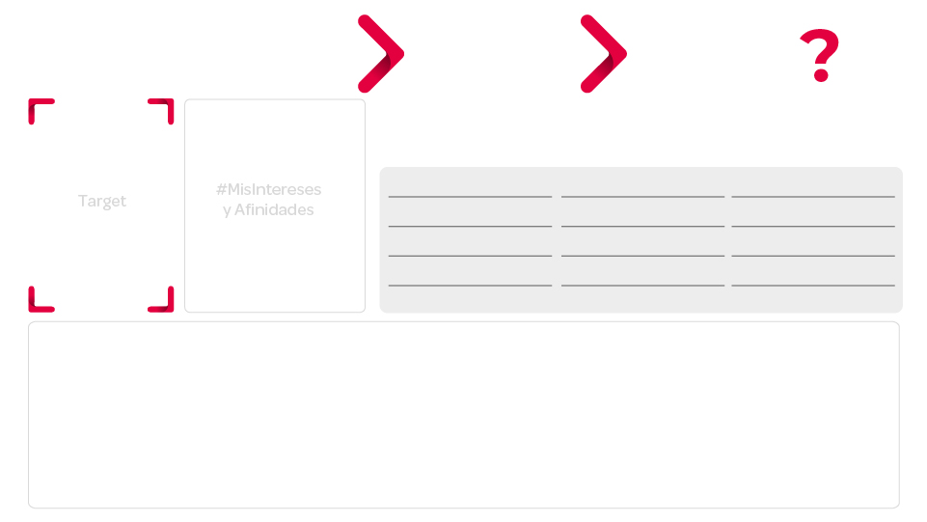
Acción
Definición
Para qué
¿Cómo podríamos
En esta sección debes ubicar la información obtenida en las anteriores etapas, en su espacio correspondiente, teniendo en cuenta el reto, target, afinidades y las palabras de inspiración. El objetivo es sacar la mayor cantidad de ideas con la información contenida en esta diapositiva.
Soluciones
Necesidades marca
Necesidades target
Anota aquí todas las ideas que surjan de cruzar los datos de las etapas anteriores:
Idea 1
Idea 2
Idea 3
Idea 4
Idea 5
Idea 6

Slide 11

Una parte importante de la creación y diseño de ideas es saber evaluar y seleccionar las adecuadas “dejar de lado la subjetividad y enfocarse en el objetivo”. A partir de un votación y sustentación de las ideas se seleccionarán 2 caminos que podrán ser prototipados por el In House de tu empresa o tu agencia de comunicación.

Slide 12
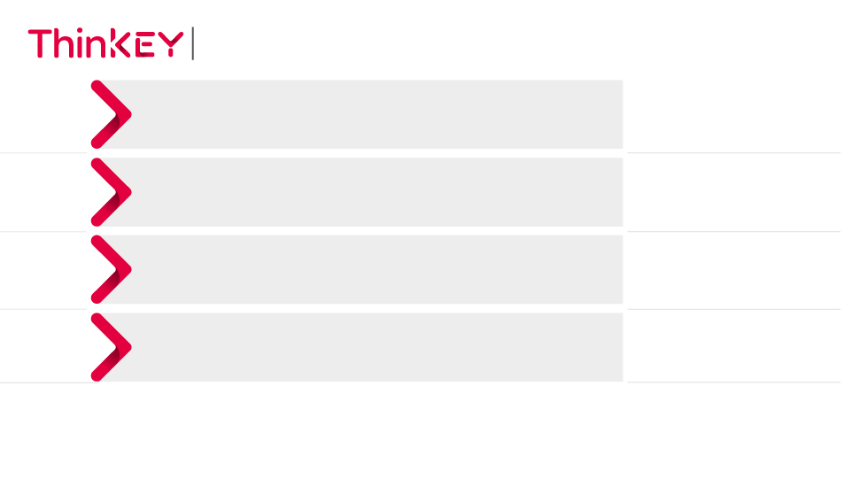
Evaluación y votación
Idea
Votos
Describe brevemente tu idea y por qué es importante para las personas y para tu marca o producto.
Nombra tu idea número 1
Describe brevemente tu idea y por qué es importante para las personas y para tu marca o producto.
Nombra tu idea número 2
Describe brevemente tu idea y por qué es importante para las personas y para tu marca o producto.
Nombra tu idea número 3
Describe brevemente tu idea y por qué es importante para las personas y para tu marca o producto.
Nombra tu idea número 4
Es necesario exponer las ideas a personas que estén al tanto del proyecto y que puedan tomar una posición de jurado frente a estas.
Cada jurado tendrá 2 votos (fichas K), esto con el propósito de que voten por las 2 ideas que les parezca mejor.
Cada ficha K tendrá que ser colocada al frente de la idea por la cual se está votando.
Al final quedarán seleccionadas las 2 ideas con más votos.
Jurados
No.1
No.2
No.3
No.4
Ficha k

Slide 13
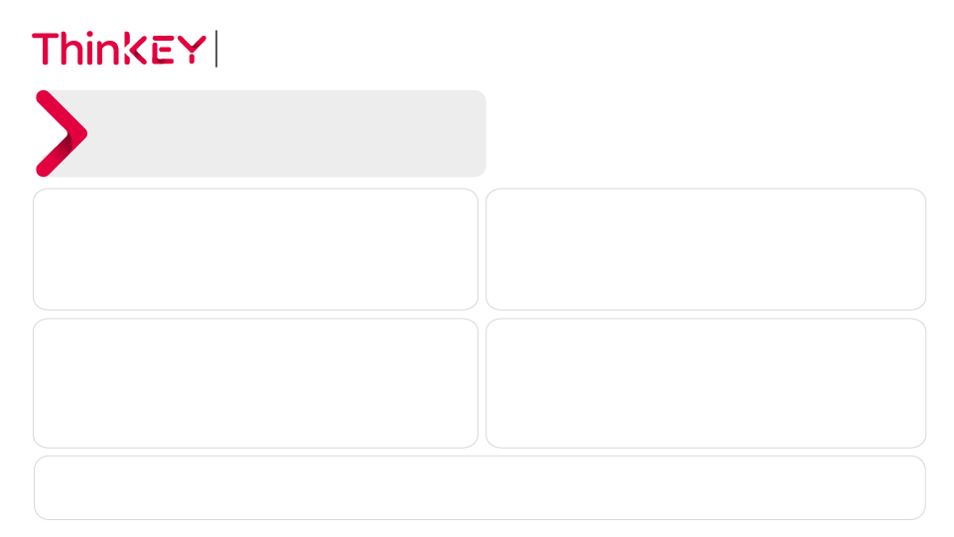
Selección y argumentación
No.1
Después de seleccionar las dos ideas con más votos será necesario confrontarlas con el reto y las necesidades planteadas, esto con el propósito de asegurar la funcionalidad, viabilidad y si realmente es una solución a la necesidad existente de la marca o producto.
IDEA
Nombra la idea seleccionada
¿Qué beneficios racionales y emocionales ofrece la idea?
¿Por qué esta idea soluciona el reto?
¿Qué barreras cree que tiene esta idea?
Haz una descripción mas detallada de la idea
¿Cree que es una idea diferenciadora? ¿Por qué lo es?

Slide 14
Selección y argumentación
No.2
IDEA
Nombra la idea seleccionada
¿Qué beneficios racionales y emocionales ofrece la idea?
¿Por qué esta idea soluciona el reto?
¿Qué barreras cree que tiene esta idea?
Haz una descripción mas detallada de la idea
¿Cree que es una idea diferenciadora? ¿Por qué lo es?

Slide 15
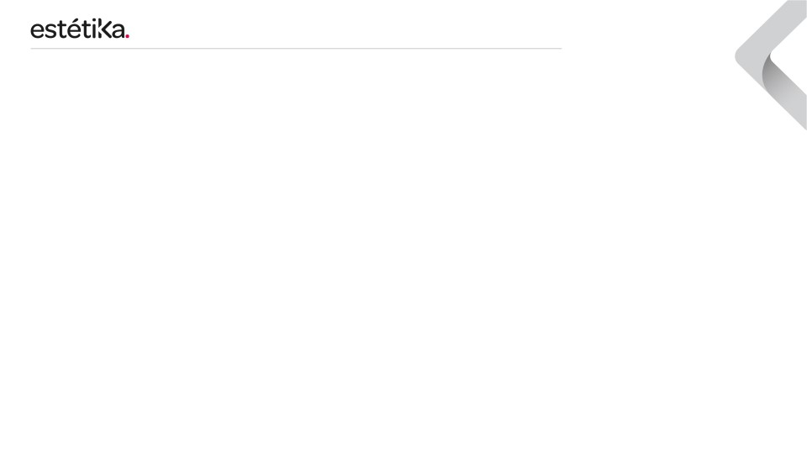

Esperamos que hayas sacado todo el provecho de este workshop, si te ha gustado síguenos en redes y comparte este contenido con tu equipo creativo.

